Slide 1
SQL 응용
서정현

Slide 2

목차
A table of contents.
1.
문제 1 – 프로젝트 생성 및 구성
2.
문제 2 – 화면 구현
3.
문제 3 – 기능 구현
4.
문제 4 – 실행

Slide 3
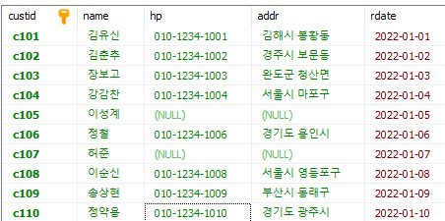
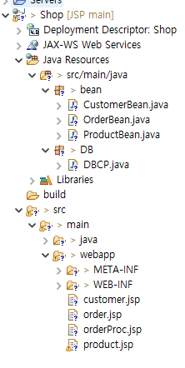
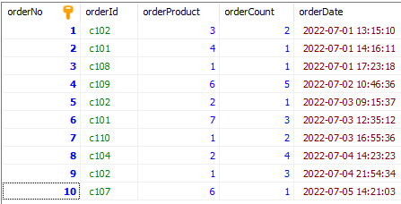
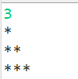
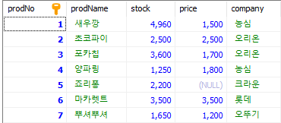


1. 문제 1 – 프로젝트 생성 및 구성
1. 프로젝트명 : Shop
3
1
2. WAS : Tomcat 9
3
3. DB : java2_bookstore
4
4. 개발 도구 : Eclipse, workbench
5
2
실행 결과 값
4

Slide 4
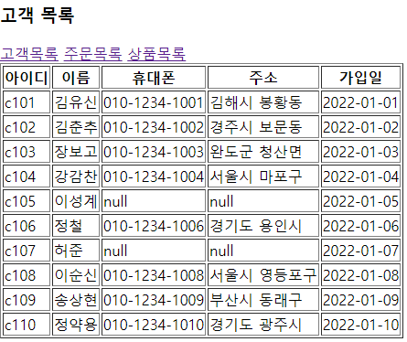
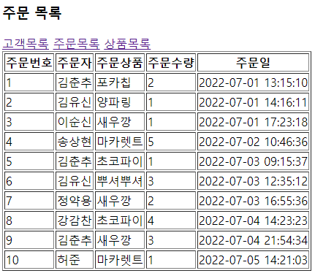
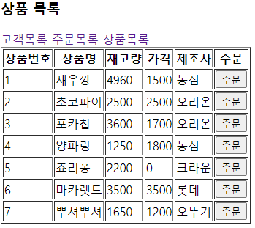
2. 문제 2 – 화면 구현
Customer(고객)
order(주문)
product(상품)
3
4
5
실행 결과 값

Slide 5
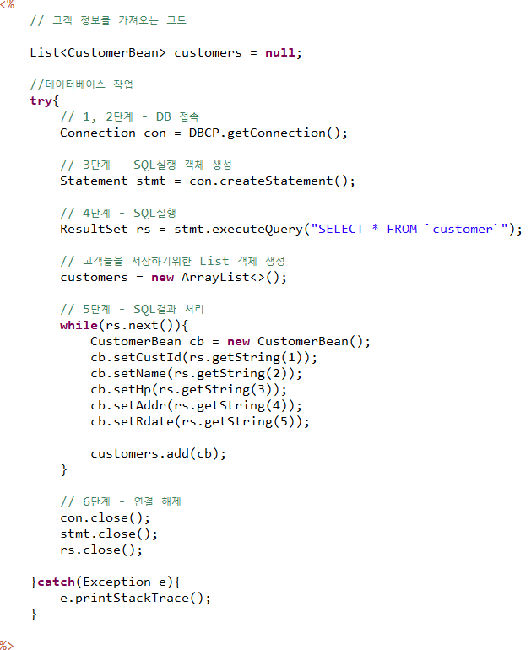
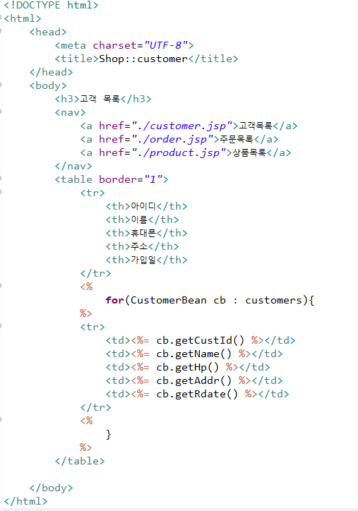
3. 문제 3 – 기능 구현 – customer 목록 출력
3
4
5
실행 결과 값
스크립트릿(프로그램 코드 영역)
뷰 영역

Slide 6
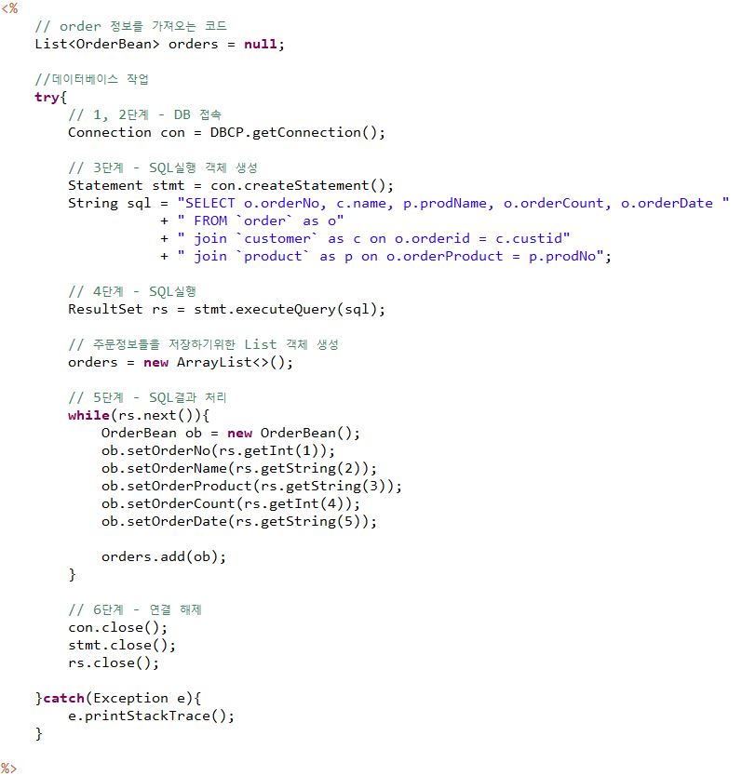
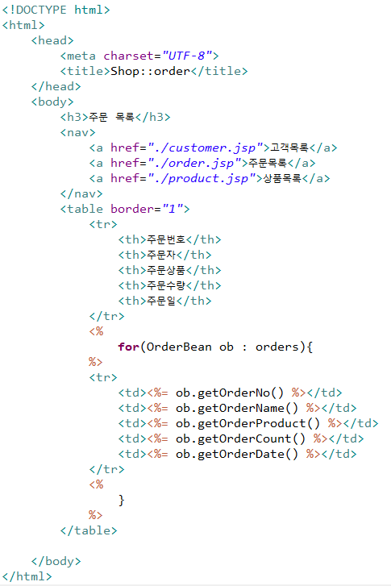
3. 문제 3 – 기능 구현 – order 목록 출력
3
4
5
실행 결과 값
스크립트릿(프로그램 코드 영역)
뷰 영역

Slide 7
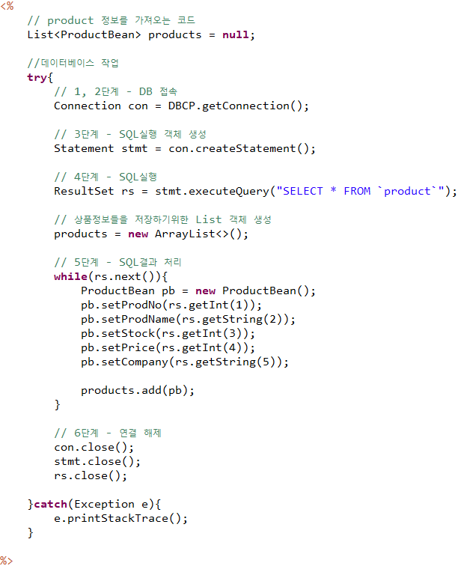
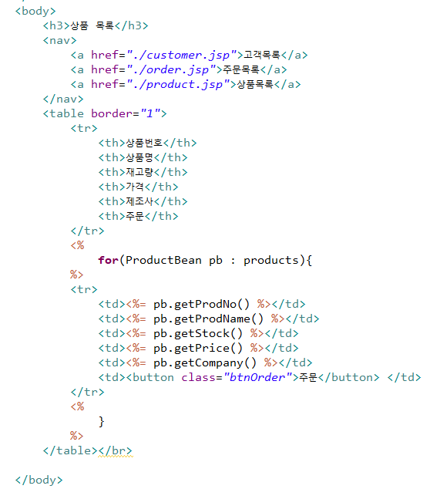
3. 문제 3 – 기능 구현 – product 목록 출력
3
4
5
실행 결과 값
스크립트릿(프로그램 코드 영역)
뷰 영역

Slide 8
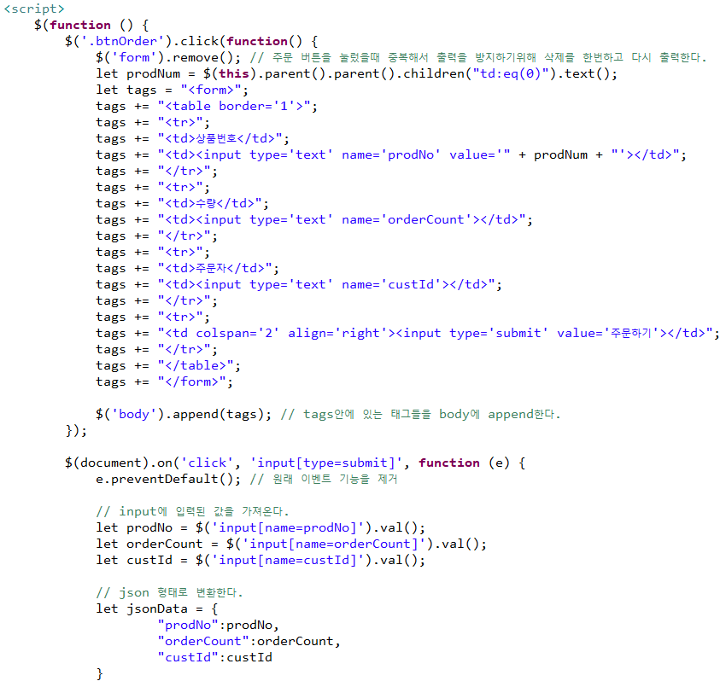
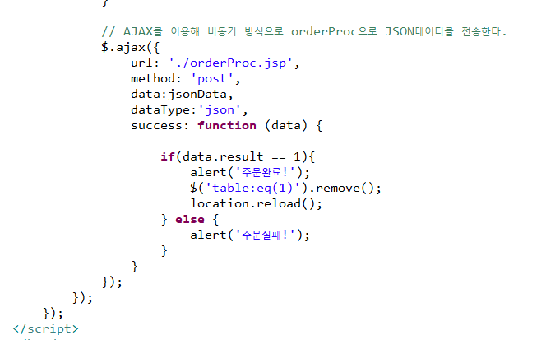
3. 문제 3 – 기능 구현 – product.jsp
3
4
5
실행 결과 값
※주문 버튼을 누르면 입력 창이 나타나게 되고 주문하기 버튼을 누르면 입력 된 값들을 JSON데이터로 변환하여 orderProc.jsp로 전송한다. orderProc.jsp로 부터 반환 받은 JSON데이터 값을 통해 1이면 주문 성공 0이면 주문 실패창을 띄운다.

Slide 9
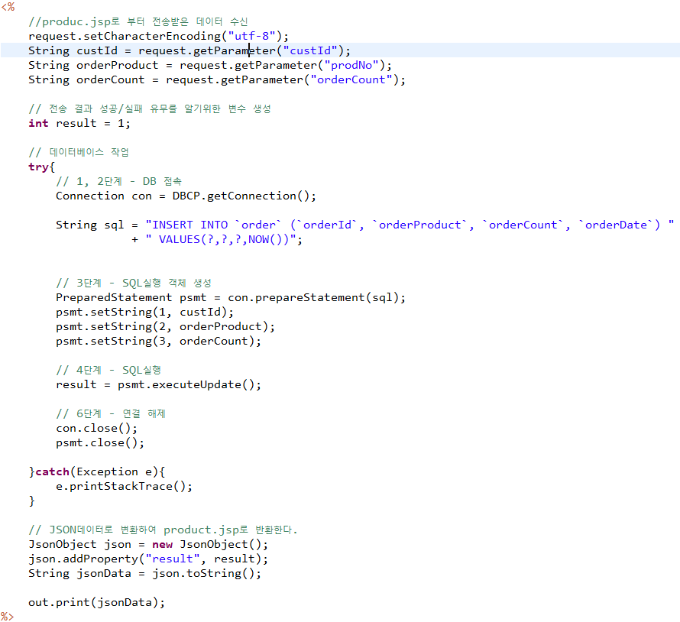
3. 문제 3 – 기능 구현 – orderProc.jsp
※product.jsp로 부터 받은 JSON 데이터를 수신해서 DB에 저장을 한다. 성공 여부에 따라 결과 값을 result변수에 저장후 JSON데이터로 변환하고 product.jsp로 반환한다.
3
4
5
실행 결과 값

Slide 10
4. 문제 4 – 목록 실행 화면
Customer(고객)
order(주문)
product(상품)
3
4
5
실행 결과 값

Slide 11
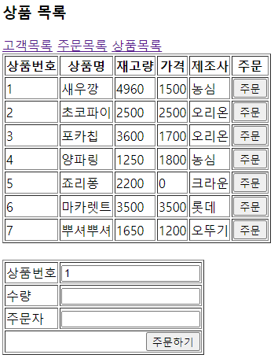
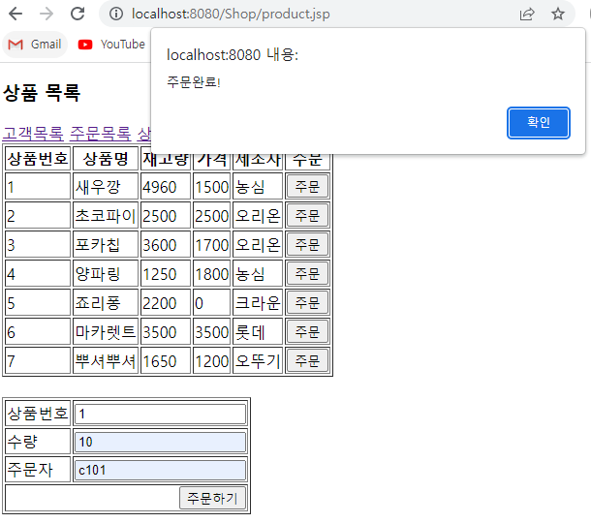
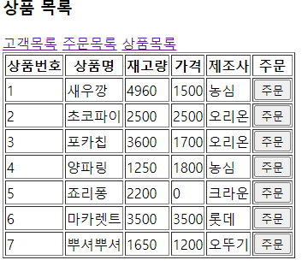
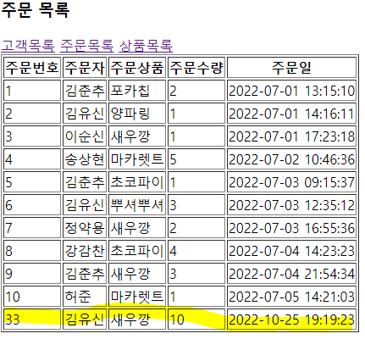
4. 문제 4 – 주문 실행 화면
3
4
5
실행 결과 값

Slide 12

감사합니다

